Slide 1
Ручное тестирование ПО
Урок 1
Вводное занятие
Обзор технологий и терминов
09.04.2024

Slide 2
План занятия
1
Организационные моменты
2
План годичного курса
3
Виды программного обеспечения
4
Тестирование и Качество
Урок 1

Slide 3
План курса
70 пар
20 пар
14 пар
38 пар
42 пары
Ручное тестирование
Системное администрирование и сети
Теория баз данных
Основы программирования на Java
Основы автоматизированного тестирования
Урок 1

Slide 4
Основные термины
Программное Обеспечение (Software)
Качество (Quality)
Тестирование
Quality Assurance (QA)
Урок 1

Slide 5


Программное обеспечение
Системное
Промежуточное
Прикладное
Урок 1

Slide 6
Стандартизация терминологии
IEEE
ISO
ISTQB
Institute of Electrical and Electronics Engineers
International Organization for Standartization
International Software Testing Qualifications Board
Урок 1

Slide 7
Качество (Quality)
Это степень, в которой ПО обладает требуемой комбинацией свойств
1061-1998 IEEE Standard for Software Quality Metrics Methodology
Это совокупность характеристик ПО, относящихся к его способности удовлетворять установленные и предполагаемые потребности
ISO 8402:1994 Quality management and quality assurance
Урок 1

Slide 8
Качество. ISTQB глоссарий
Степень, с которой рабочий продукт удовлетворяет заявленным и подразумеваемым потребностям заинтересованных сторон.
Урок 1

Slide 9
Характеристики качества
Функциональная пригодность
Производительность
Сопровождаемость
Удобство пользователя
Урок 1

Slide 10
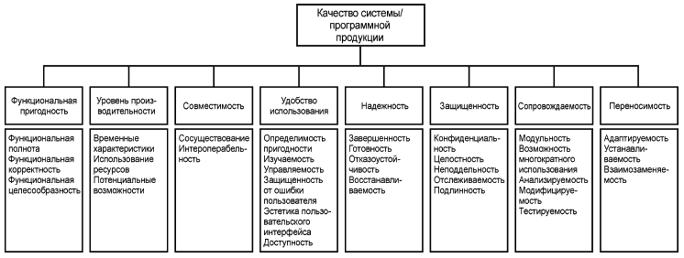
Модель качества ПО
ISO/IEC 25010:2011 ГОСТ Р ИСО/МЭК 25010-2015
https://thepiratblog.blogspot.com/2013/02/isoiec-250102011-characteristics-summary.html
Урок 1

Slide 11
Кто такой тестировщик?
Что он делает?
Что такое QA?
Чем отличается от тестировщика?
Обзор технологий тестирования

Slide 12
Что такое тестирование?
Тестирование – проверка соответствия между реальным и ожидаемым поведением программы
Цель тестирования – Найти дефекты и убедиться, что продукт отвечает требованиям.
Урок 1

Slide 13
Тестирование vs QA vs QC
Quality Control (QC) – Контроль качества –
Это активности, направленные на оценку качества системы
Quality Assurance (QA) – Обеспечение качества –
Это активности, направленные на обеспечение уверенности в том, что требования к качеству будут выполнены
Урок 1

Slide 14
Верификация и Валидация
Верификация - это когда вы делаете тесты, сверяясь с какими-то требованиями, опираясь на документацию.
Валидация – это когда вы оцениваете качество продукта исходя из того, будет доволен заказчик или нет.
Урок 1

Slide 15
Технологии тестирования
Статическое и динамическое тестирование
Сценарное и исследовательское* тестирование
*Исследовательское - Exploratory
Урок 1

Slide 16
Некоторые виды тестирования
Функциональное тестирование
Тестирование производительности
Юзабилити тестирование
Тестирование локализации и интернационализации
Урок 1

Slide 17
Результат работы тестировщика
Отчет о проведенном тестировании
Перечень тестов и дефектов
Что, кто, когда и как тестировал
Инструкции для техподдержки
Урок 1

Slide 18
Что такое баг?
Ошибка в программе или в системе, которая выдает неожиданный или неправильный результат
Отклонение фактического результата от ожидаемого результата
Урок 1

Slide 19
Итоги занятия
Какие бывают программы
Что такое качество и тестирование
Характеристики качества и виды тестирования
Отличия тестирования от QA и QC
Верификация и валидация
Статическое и динамическое тестирвание
Сценарное и исследовательское тестирование
Артефакты тестирования
Что такое Баг
Урок 1

Slide 20
Следующее занятие
Обзор IT бизнеса
Фазы в процессе разработки ПО
Роль тестировщика в разработке
Урок 1

Slide 21

Литература
Роман Савин
С. Канер, Д. Фолк, Е. К. Нгуен
Р. Калбертсон, К. Браун, Г. Кобб
«Тестирование Дот Ком»
«Тестирование программного обеспечения.
Фундаментальные концепции
менеджмента бизнес-приложений»
«Быстрое тестирование»
Урок 1

